Slide 1

Software-Entwicklung mit AI
Von Idee zu Code, Tests, QA und Doku – mit Junie AI & ChatGPT
Jürg Good · 19.1.2026
Notes:
Lächeln, freuen, Willkommen
Top aktuelles und interessantes Thema
Web App entwickelt mit aktuellsten KIs
Wie ist es dazu gekommen
Einführung KI für alle ZKB Entwickler im Herbst. Zur Kenntnis genommen. Reaktion eher verhalten
Nach Weihnachten: technische Neugierde gepackt, wegen Schneemangel Zeit. Seither mein privates Feierabend Projekt
Bin absolut fasziniert:
Entwicklung nach 30 Jahren Berufserfahrung auf Kopf gestellt innerhalb 6 Monate. Das Tool, welches ich verwende ist so alt.
Entwicklung rasant
Sämtliche händische Arbeit unnötig und Konzentration auf Wesentliche
Mein Knowhow 3.5 Wochen alt,
Sehr viel gelernt. Immer noch KI Neuling
Bei Fragen gleich melden. Viele Fenster offen. Melden falls ich beim falschen Fenster bin
Rückmeldung während des Meetings dankbar. Nicht dass ich in Offline Mikro plaudere
Disclaimer:
Normalerweise nicht do dominant platzieren
alles KI generiert: keine Zeile Code geschrieben, Präsentation, Einladung, Nur ich kein Avatar

Slide 2
Ziel & Takeaways
Was du siehst: Web + Android App, gleiches Backend
Was du mitnimmst:
AI beschleunigt Umsetzung und QA massiv
Junie = IDE-nah (Code/Test/Refactoring)
ChatGPT = Konzept/UX/Review/Doku
Verantwortung bleibt beim Entwickler
Notes:
„AI verstärkt Entwickler“.
Analogie Autofahren
Ursprünglich gelernt mit Kupplung, Schaltung. Auf Reise anhalten um Karte nachzuschauen
High Tech Mietauto. Nahezu autonom: Zieleingabe und los. Eingreifen nur falls Autosteuerung nicht OK, oder Parkassistent zu langsam
Nicht nur einfacher, sondern auch schneller am ziel

Slide 3
Agenda
Demo & Kontext (GoodOne Web & Android)
AI-Werkzeuge (Junie, ChatGPT, IDE-Setup)
Praxis (Vorgehen, Prompting, Beispiele)
Einordnung (Grenzen im Firmenumfeld, Fazit)
Notes:
Präsentation ca 45 Min
Grosser Demo Teil
Danach Diskussion
Input und Erfahrungen austauschen
Bereits kurzer Austausch mit Luciano
Follow up

Slide 4
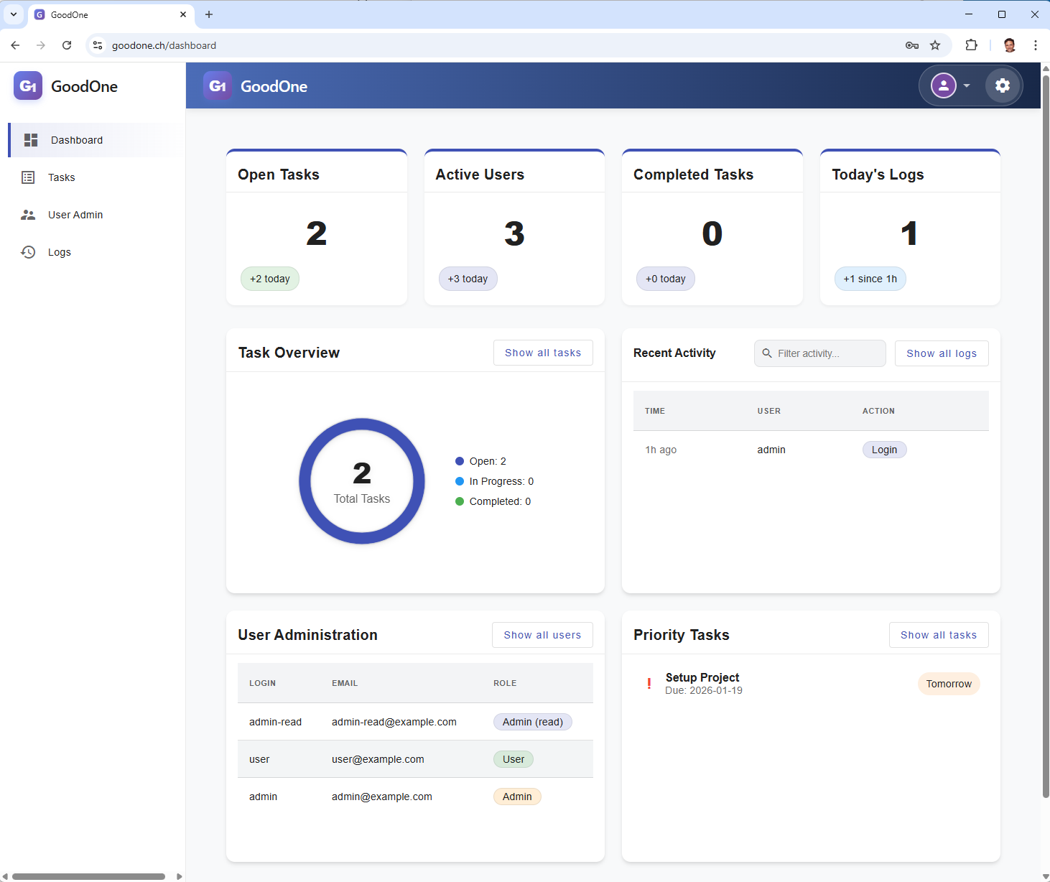
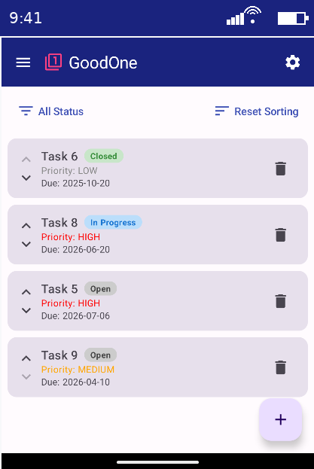
Frontends
Web UI · www.goodone.ch
Android App
Notes:
Wichtig: zwei Clients, ein Backend. Das zeigt AI-Einsatz über mehrere Ebenen.
Applikation zun Selbstzweck. User kann einloggen und etwas klicken
Work in Progress
Admin View
Ihr dürft euch gerne registireren und einoggen

Slide 5
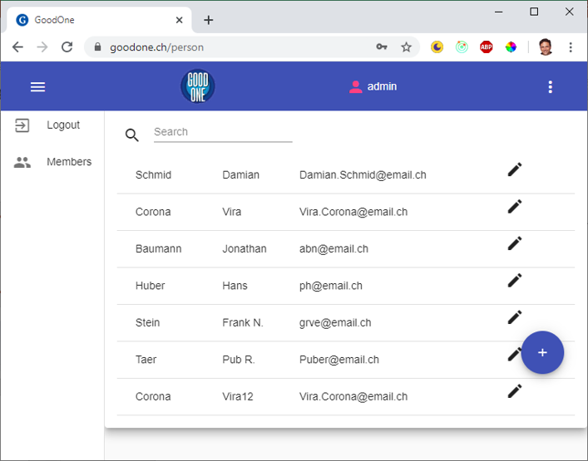
Erwartungen übertroffen
Geplant
Resultat: Web + Android on top
Notes:
Key Message: Android kam „on top“ dazu, ohne klassischen Mehraufwand wie früher.

Slide 6
Demo: Was ich live zeige
Produkt (www.goodone.ch)
Code-Generierung & Iterationen in der IDE
UI E2E Tests (Cypress) + Fixes
Refactoring / Clean Code (Sonar/Qodana)
Doku/Diagramme
Notes:
www.goodone.ch
Code-Generierung
UI E2E Tests
Refactoring
Dokumentation Wenn Zeit knapp: Demo priorisieren: Feature-Change → Tests → QA → Merge-ready.

Slide 7
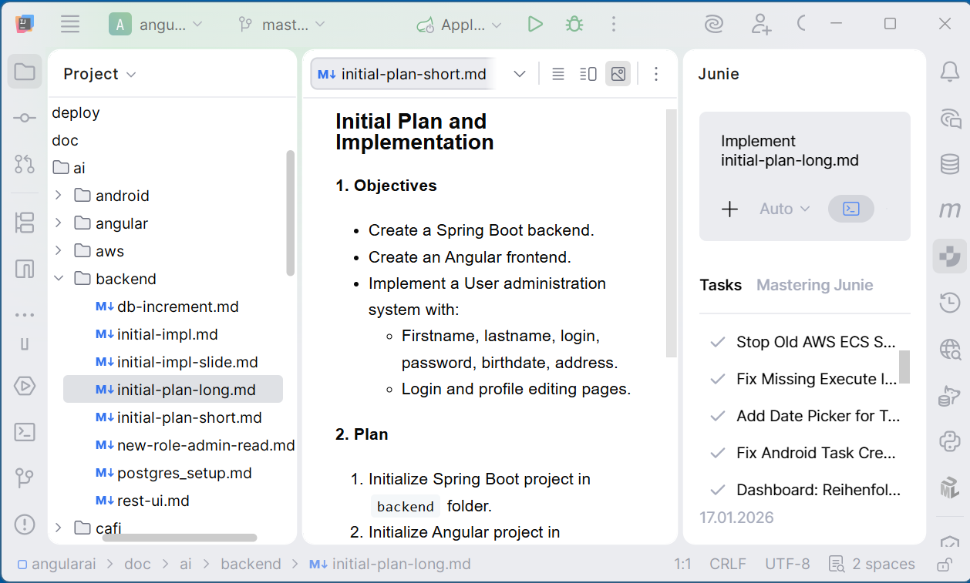
AI-unterstützte Entwicklung: Wo hilft was?
Notes:
Übergang: Von Architektur zu Arbeitsweise. Danach Toolset & Vorgehen.

Slide 8
Initiale Aufgabe an die AI
Ziele
Spring Boot Backend
Angular Frontend
Benutzerverwaltung (Profil + Login)
Erster Plan (AI-generiert)
Projekte initialisieren (backend, frontend)
Entity/Repository + REST API (CRUD + Login)
Frontend Services + Login + Profilseite
Notes:
Wichtig: Der Start ist „ein sauberer Plan“. Danach iterativ: Review → Implement → Tests → Refactor.

Slide 9
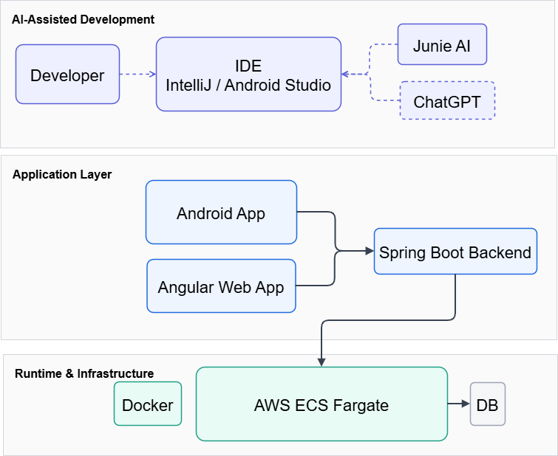
Architektur – Infrastruktur
Notes:
Containerisiert in AWS. Docker für reproduzierbare Builds, ECS Fargate reduziert Ops-Aufwand.

Slide 10
AI Toolset
Junie AI (JetBrains)
Code-Generierung, Refactoring, Tests direkt in IntelliJ/Android Studio
ChatGPT (OpenAI)
UX-Design, Architektur-Reviews, Konzeptarbeit, Formulierungen
IDE-Integration
Kontext aus Projektstruktur, Imports, Tests, Build-Logs
Notes:
Botschaft: Kombination statt „one tool to rule them all“.

Slide 11
Vorgehen: Design & Umsetzung mit AI
Kontext + Ziel (User Story, Screens, Constraints)
Plan (Schritte als Markdown-Checkliste)
Implementierung (kleine Iterationen, PR-fähig)
Tests/QA (Unit + E2E + Sonar)
Review (Mensch prüft Architektur, Security, Edge Cases)
Stabilisieren (Refactor, Naming, Doku)
Notes:
Explizit sagen: AI ist Teil des Prozesses, aber Qualitätssicherung bleibt menschlich.

Slide 12
Prompting-Beispiele
Implementierung
Feature X inkl. Frontend, Backend, Migration, Tests
Android App mit identischen Features wie Web
Qualität & Fixes
Behebe alle Sonar Findings
Refactor: bessere Testbarkeit, einheitliche Struktur
Testing
Cypress E2E Tests, Coverage > 80%
DevOps & Doku
User Guide, Architekturdiagramm
AWS Deployment
Notes:
Prompts funktionieren nur gut mit klarem Kontext, Constraints und Definition of Done.

Slide 13
Junie (IDE-zentriert)
Stark, wenn der Code-Kontext entscheidet
Abhängigkeiten, Build-Fehler, Tests, Refactorings
Schnell, weil Feedback Loop kurz ist
Ideal für: Implementierung, Fixes, Testausbau
AI Modelle hinter Junie: GPT 5, Claude Sonnet, Gemini Flash
Notes:
Hier die Stärke erklären: AI „sieht“ das Projekt direkt.

Slide 14
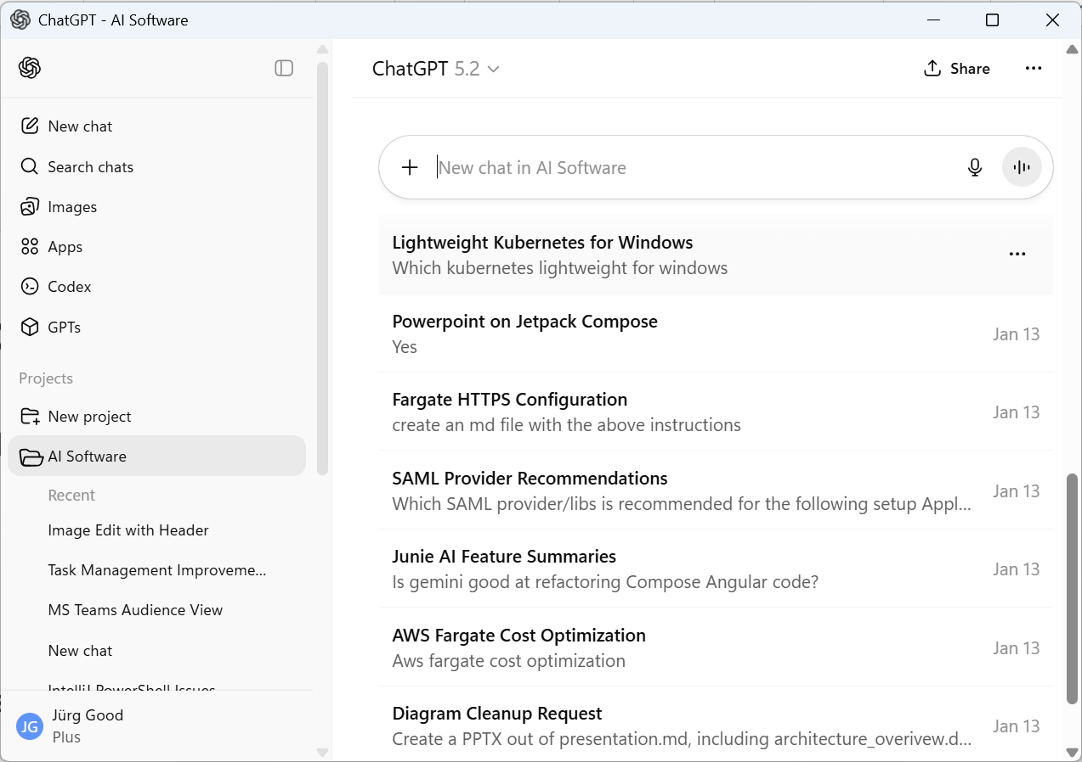
ChatGPT (extern & beratend)
Stark, wenn es um Alternativen/Reviews geht
Architektur/UX Feedback, Tradeoffs, Kommunikation
Ideal für: Konzept, UX, Doku, Präsentationen
Achtung: Kein direkter Code-Zugriff → Inputs präzise liefern
Notes:
Im Firmenumfeld oft ein Vorteil: weniger Risiko, klar getrennt.

Slide 15
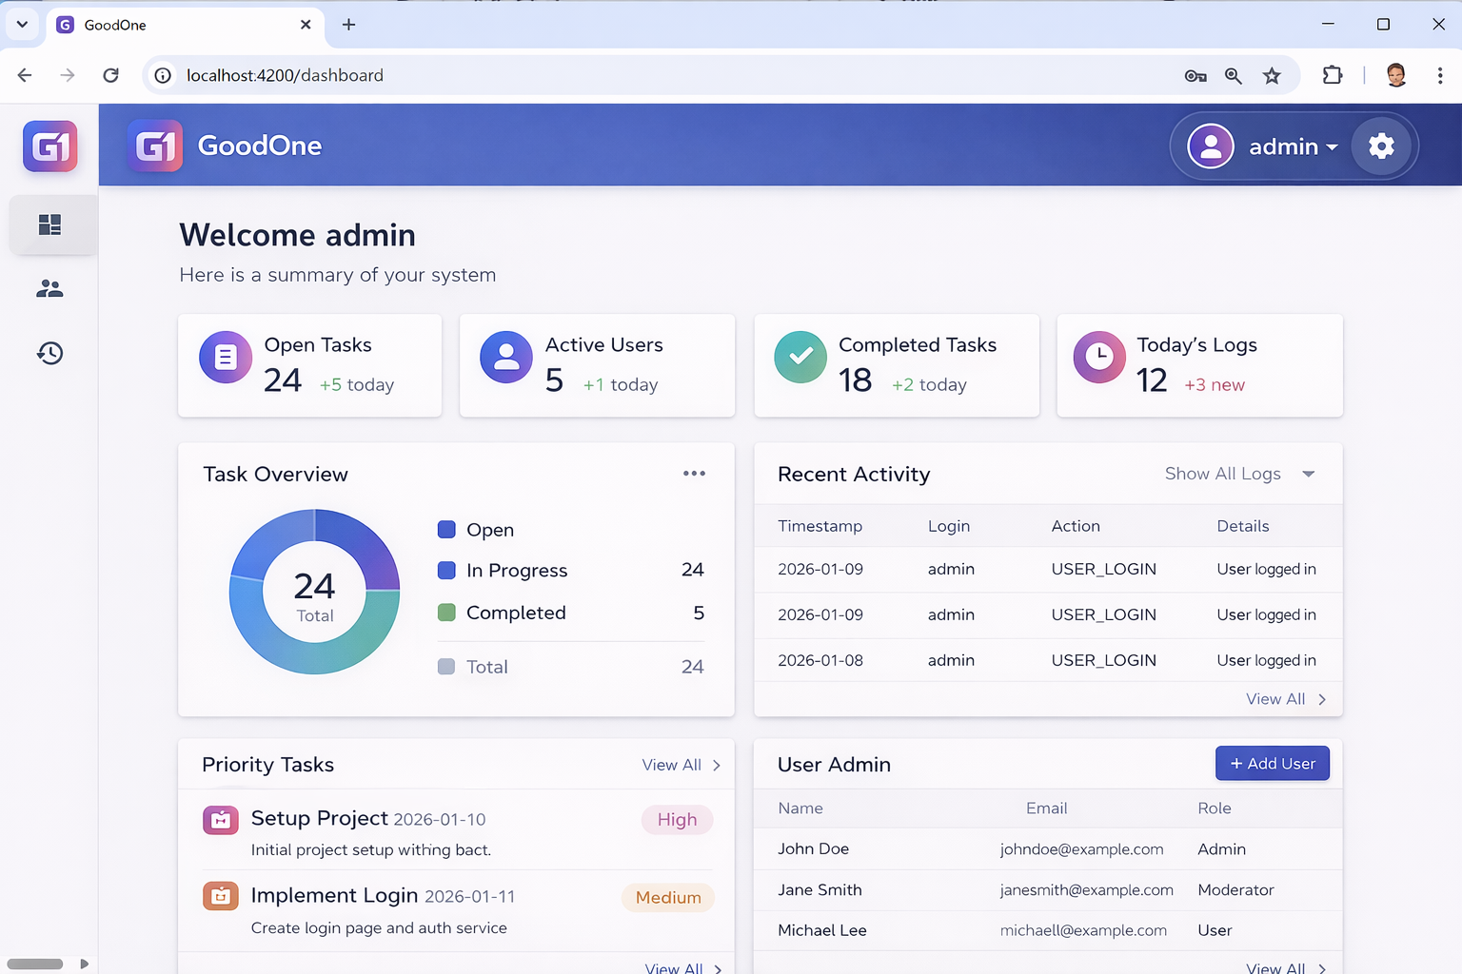
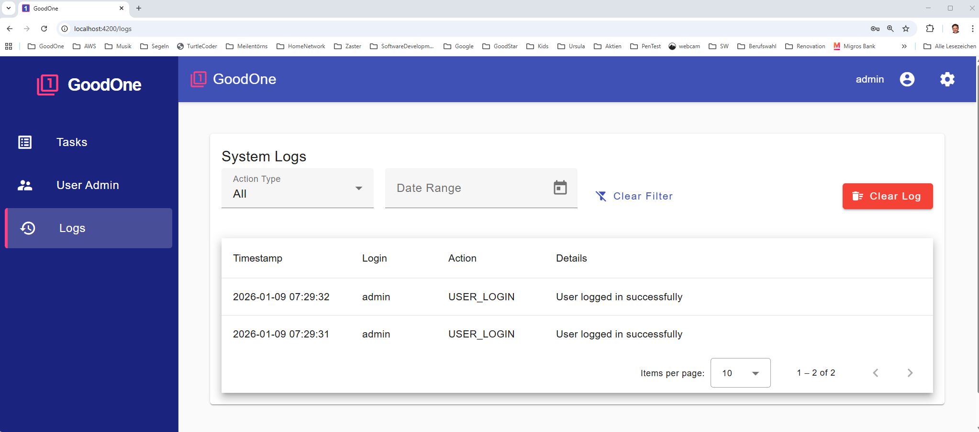
UX-Verbesserung durch ChatGPT
Ausgangslage
Design-Vorschlag
Notes:
Zeigen: AI kann UX iterativ verbessern – aber Entscheidung bleibt bei uns.

Slide 16
Resultat
Modernes UI und konsistente UX
Aktueller Tech Stack (Angular/Spring Boot/Android-Compose)
Hohe Code-Qualität (Sonar/Qodana)
Automatisierte Tests (Backend + UI E2E)
Automatisierte Pipelines (Build/Test)
Erfahrung: deutlich schneller als klassischer Ansatz (> Faktor 2)
Bonus: schnellere Einarbeitung in neue Technologien
Notes:
Zahlen nur nennen, wenn du sie kurz begründen kannst („Vergleich Projekt 2020“).

Slide 17
Einschränkungen im Firmenumfeld
Security & Compliance
Keine Kundendaten extern, Prompt-Sanitizing
Tool-Vorgaben
Freigaben, Policies, On-Prem
Technologie-Gap
Verzögerter Zugriff auf aktuelle Modelle/Features
Know-how
Prompting-Kompetenz + Code Review bleibt Pflicht
Notes:
Prompting-Kompetenz = klare Ziele, Constraints, Definition of Done, Tests. AI verstärkt Know-how, ersetzt es nicht.

Slide 18
Fazit
AI ist produktiv: stark bei Prototyp + QA + Refactoring
Junie + ChatGPT ergänzen sich: Implementierung vs. Review/UX/Doku
Weniger Routine, mehr Fokus auf Architektur & Qualität
Ausblick: AI-gestützte Entwicklung wird Standard – Prozesse müssen mitziehen
Schneller bauen. Besser verstehen. Qualität sichern.
Mit Junie AI & ChatGPT
Notes:
Schlussbotschaft: schneller bauen, besser verstehen, Qualität sichern.
Ein Satz, den man mitnimmt.

Slide 19


Impression
Start
Etappenziel

Slide 20
Fragen
Notes:
Offen für Diskussion: Where to start? Welche Policies? Welche Quick Wins?

Slide 21
Anhang

Slide 22
Links
https://www.goodone.ch
https://github.com/JuergGood/angularai.git
https://sonarcloud.io/summary/overall?id=JuergGood_angularai

Slide 23
Architektur – Logisch
Clients
Angular Web-UI
Android App (Jetpack Compose)
Testdaten-Generator
Backend
Java, Spring Boot REST API
Persistenz
PostgreSQL (AWS RDS)
Lokal: H2
Notes:
Mehrere Clients greifen auf dieselbe REST API zu. Lokal bewusst leichtgewichtig.

Slide 24
QA Artefakte (Beispiele)

Slide 25
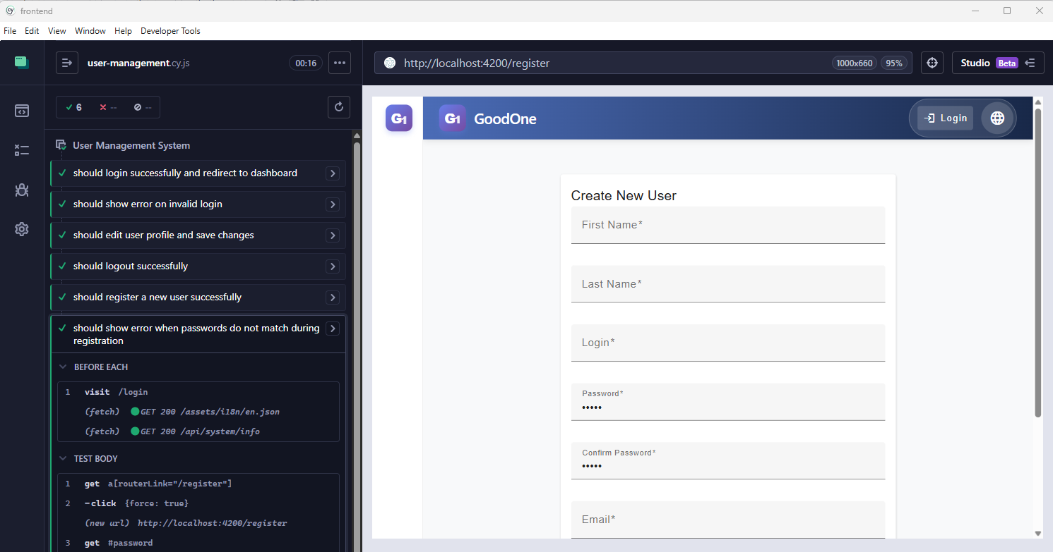
Cypress Report
E2E Tests mit Cypress

Slide 26
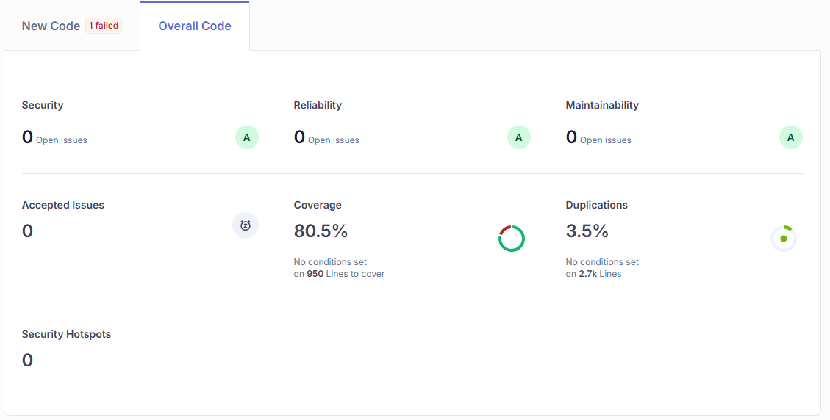
Sonar Report
A-Rating, Coverage > 80%

Slide 27
Tech Stack & Umfang
Ebene | Technologien
Backend | Java 21, Spring Boot, JPA, Security, Maven
Frontend | Angular, TypeScript, Material, Signals
Mobile | Android (Jetpack Compose, Kotlin)
DevOps | Docker, AWS RDS/Fargate, SonarCloud
Komponente | Dateien | Ca. LOC
Backend | 42 | ~2’400
Frontend | 43+ | ~5’300
Android | 147 | ~7’900
Total | ~240+ | ~16’500+
Notes:
Wenn jemand fragt: LOC ist nur grober Indikator – wichtiger sind Tests/QA und Änderungsfähigkeit.

Slide 28
Qualitätssicherung (QA) KPIs
Bereich | Werkzeuge | Metrik
Backend | JUnit 5, Mockito, JaCoCo | ~82% Zeilen-Abdeckung
Frontend | Vitest, Cypress, NYC | ~81% Zeilen-Abdeckung
Analyse | SonarCloud, Qodana | Clean Code / A-Rating
Automatisierung | GitHub Actions | Automatisierter Build & Test
Notes:
Hinweis: Abdeckung ist kein Selbstzweck – entscheidend sind kritische Pfade + stabile E2E Tests.

Slide 29
Management-Takeaway: AI in der Software-Entwicklung
Schneller: Features, Fixes und QA in kürzerer Zeit
Besser: Tests & Code-Qualität von Anfang an
Skalierbar: Gleiches Vorgehen für Web & Mobile
Kontrolliert: Entwickler entscheidet, AI unterstützt
Notes:
Kurzfassung für Management / Non-Dev (≈30–45s):
– AI ersetzt keine Entwickler – AI reduziert Routinearbeit massiv – Qualität steigt, weil Tests & Reviews günstiger werden – Voraussetzung: klare Guidelines & Verantwortung im Team

Slide 30
Executive Summary – AI-gestützte Software-Entwicklung
Produktivität: Deutlich schnellere Umsetzung von Features & Fixes
Qualität: Tests und Code-Reviews von Beginn an integriert
Skalierung: Gleiches Vorgehen für Web, Mobile & Backend
Risiko: Entwickler behält Kontrolle, klare Leitplanken nötig
Empfehlung: AI gezielt im Entwicklungsprozess verankern
Notes:
Kurzfassung für Entscheider (≈30s):
AI ist kein Selbstzweck. Der Mehrwert entsteht durch: – schnellere Iterationen – frühere Qualitätssicherung – bessere Nutzung von Entwicklerzeit
Empfehlung: AI bewusst einführen, Guidelines definieren, Pilotprojekte fördern.

